Slide 1
p
আচ্ছালামু আলাইকুম
জাতীয় পতাকা
ফুলের শুভেচ্ছা

Slide 2
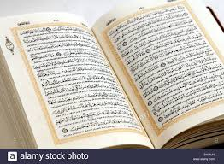
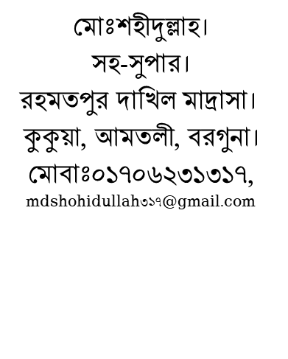
প
প
পাঠ পরিচিতি
বিশয়ঃকোর আন ও তাজভীদ
শ্রেনীঃ৯ম
অধ্যয়ঃ৩য় =দুর্ণীতি

Slide 3
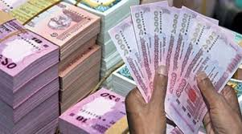

Slide 4
শিখনফলঃ ১।দুর্নীতির পরিচয় জানতে পারবে। ২।দুর্নীতির কুফল জানতে পারবে। ৩।দুর্নীতির ক্ষেত্র সমুহ জানতে পারবে। ৪।দুর্নীতির কারন জানতে পারবে।

Slide 6
উপস্থাপনঃ আল্লাহ তায়ালা অপরের সম্পদ অন্যায় ভাবে জবর দখল করে ভোগ করতে নিষেধ করেছেন।আরো বলেন কোন কিছু গোপন করে রাখা নবীর শান নয়।কারন গোপন করা পাপের কাজ ।যে লোক কোন কিছু গোপন করবে,সে কিয়ামতের দিন সেই গোপনকৃত বস্ত নিয়েই হাজির হবে।

Slide 7
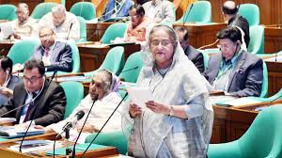
দলীয় কাজঃ
দুর্নীতি দমনের জন্য প্রধান মন্ত্রীর নির্দেশ

Slide 8
মুল্যায়নঃ ক।দুর্নীতি কি? খ।দুর্নীতি কত প্রকার কিকি? গ।দুর্নীতি পরিত্রানের উপায় কি?

Slide 9
বাড়ীর কাজঃ দুর্নীতি থেকে পরিত্রান পাওয়ার উপায় গুলি বর্ননা করে আনবে

Slide 10
ধন্যবাদ

